Slide 1
Гравитация.
Бүкіләлемдік тартылыс заңы. Гравитациялық өріс. Ғарыштық жылдамдықтар.

Slide 2
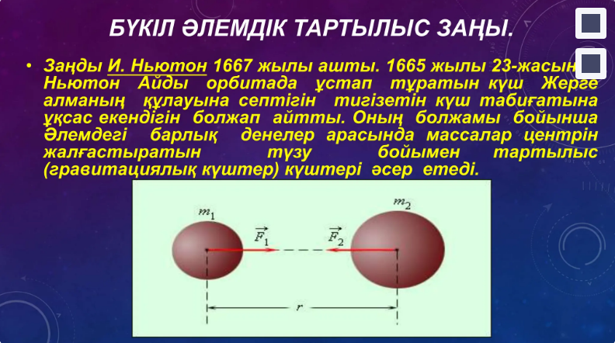

Slide 3
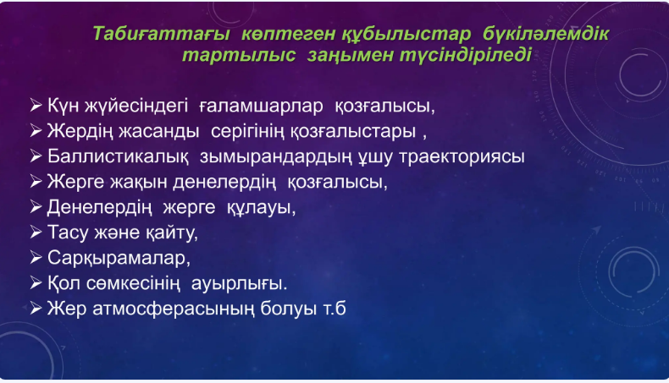

Slide 4
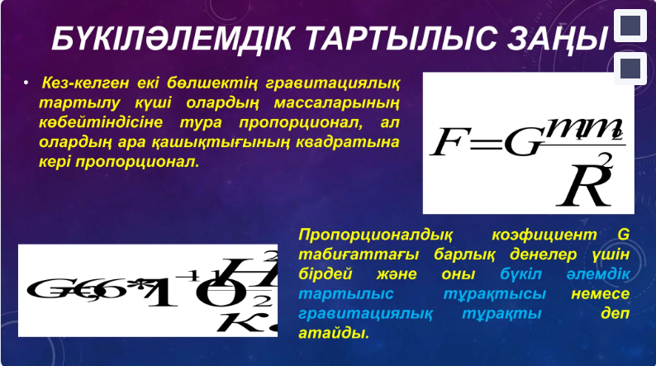

Slide 5
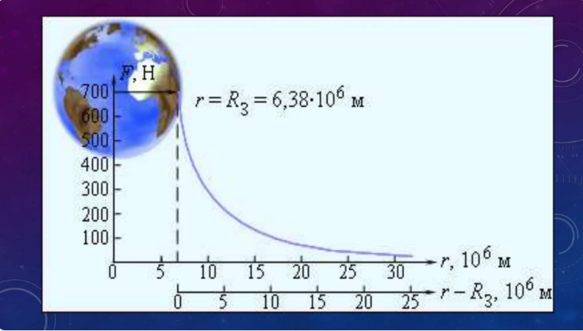

Slide 6
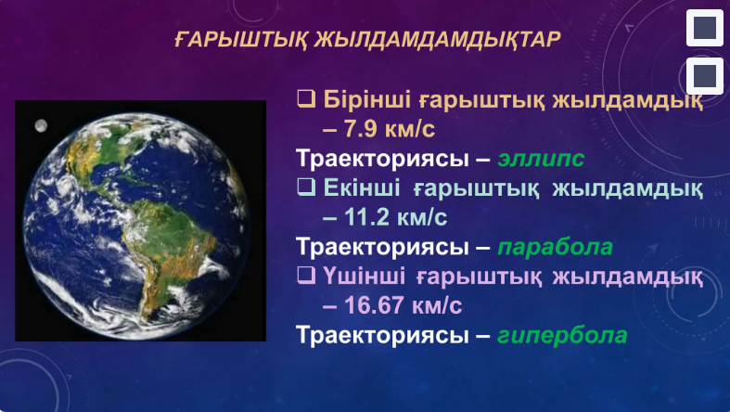

Slide 7
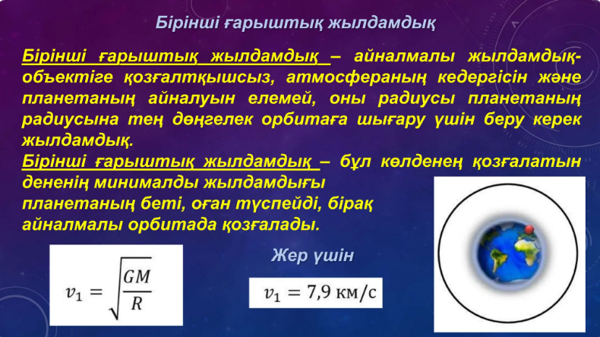

Slide 8
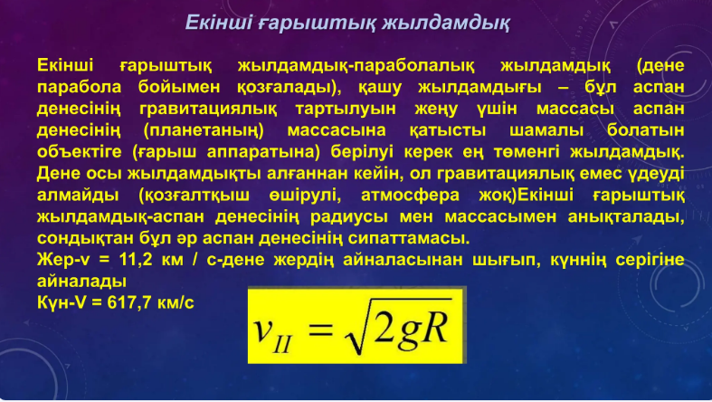

Slide 9
